Slide 1
Site web e-commerce
Data base
Ait oufkir Brahim

Slide 2
Description de projet
Création d'un site web e-commerce interactive ce dernier permet
aux visiteurs de visualise toute un panel de produits informatique et
de commander ces produits et de payer à distance ces commandes et les recevoir chez eux via le biais d’un interface web.
ce boutique en ligne offre de nombreux autres fonctionnalités pour rendre la commande en ligne plus efficace, par exemple:
- Illustre les offres et les prix plus les détails de chaque produit
- les nouveaux produits
- les produits les plus vendus.

Slide 3
Conception et réalisation
de la base de données
Nom de notre base de données : elctrostore
Les tables de notre base de données :
Produits ( id, nom, description, prix, image, id_categorie)
Categories( id, nom)
Commandes(id, id_client, id_produit, quantite, prix, dateCommande, modepaiement)
Clients( id, nom, prenom, tel, email, password, adresse, raisonSocial, ville)
Livraison( id, id_client, Etatlivre, Datelivraison, adresselivraison)
Stock(id, id_produit, designation, quatite, prixUnitaire, dateEntre, dateSortie)
Promotion( id, id_produit, datedebutPromo, datefinPromo)
Facture( id, id_client, id_produit, datefacture, libelle)

Slide 4
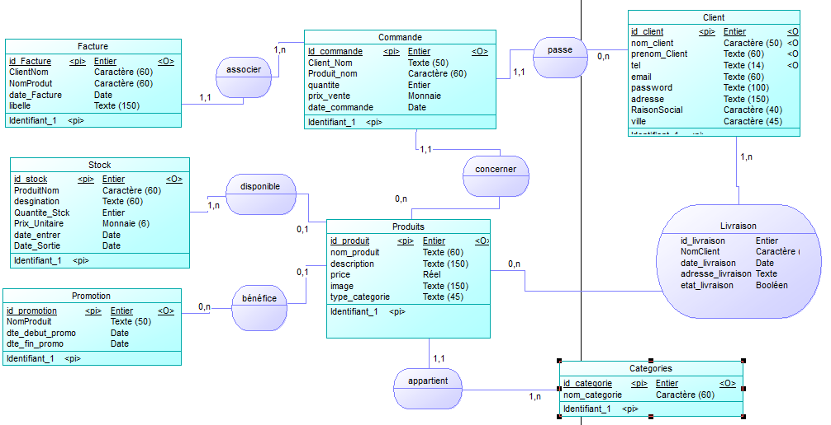
MCD(Model Conceptuel de Données )

Slide 5
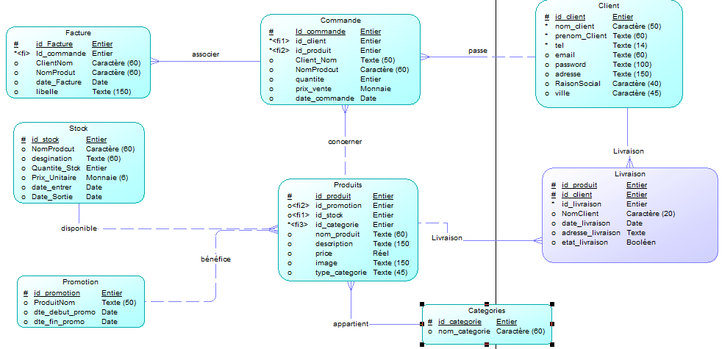
MLD(Model Logique de Données )

Slide 6
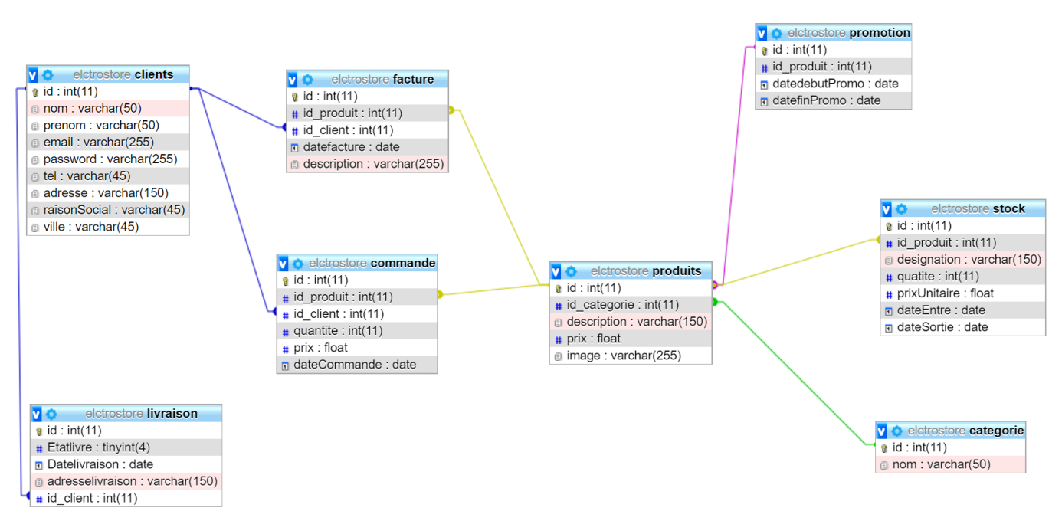
MPD(Model Physique de Données )

Slide 7
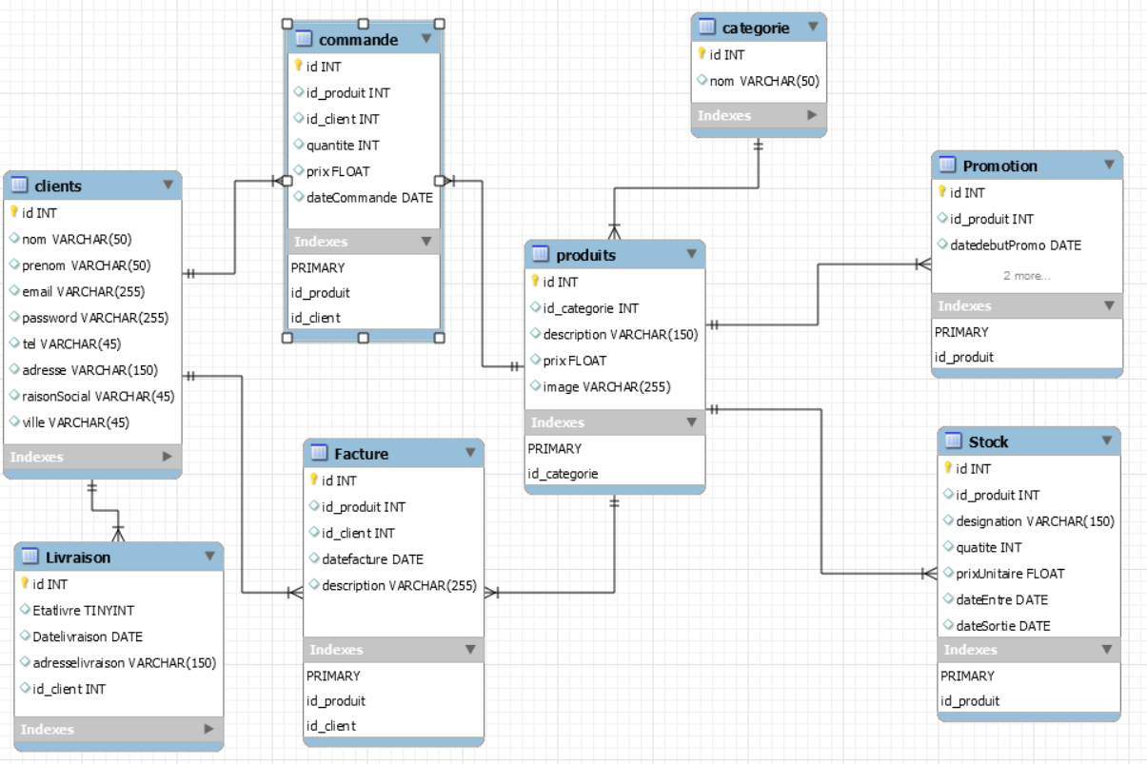

Slide 8
Scripte SQL utiliser pour la création de la base de donnée elctorstore ainsi que les tables
Création base de donnée : elctorstore
CREATE DATABASE elctrostore;
Création des Tables pour Database : elctorstore
Table `elctrostore`.`produits`
-- -----------------------------------------------------
CREATE TABLE IF NOT EXISTS `elctrostore`.`produits` (
`id` INT NOT NULL AUTO_INCREMENT,
`id_categorie` INT NULL,
`nomProduit` VARCHAR(60) NULL,
`description` VARCHAR(150) NULL,
`prix` FLOAT NULL,
`image` VARCHAR(255) NULL,
PRIMARY KEY (`id`),
INDEX `id_categorie_index` (id_categorie))
ENGINE = InnoDB;
-- -----------------------------------------------------
Table `elctrostore`.`categorie`
-- -----------------------------------------------------
CREATE TABLE IF NOT EXISTS `elctrostore`.`categorie` (
`id` INT NOT NULL,
`nom` VARCHAR(50) NULL,
PRIMARY KEY (`id`))
ENGINE = InnoDB;

Slide 9
-- Table `elctrostore`.`clients`
-- -----------------------------------------------------
CREATE TABLE IF NOT EXISTS `elctrostore`.`clients` (
`id` INT NOT NULL,
`nom` VARCHAR(50) NULL,
`prenom` VARCHAR(50) NULL,
`email` VARCHAR(255) NULL,
`password` VARCHAR(255) NULL,
`tel` VARCHAR(45) NULL,
`adresse` VARCHAR(150) NULL,
`raisonSocial` VARCHAR(45) NULL,
`ville` VARCHAR(45) NULL,
PRIMARY KEY (`id`))
ENGINE = InnoDB;
-- -----------------------------------------------------
Table `elctrostore`.`commande`
-- -----------------------------------------------------
CREATE TABLE IF NOT EXISTS `elctrostore`.`commande` (
`id` INT NOT NULL,
`id_produit` INT NULL,
`id_client` INT NULL,
`quantite` INT NULL,
`prix` FLOAT NULL,
`dateCommande` DATE NULL,
PRIMARY KEY (`id`),
INDEX `id_produit_index` (id_produit),
INDEX `id_client_index` (id_client))
ENGINE = InnoDB;

Slide 10
-- Table `elctrostore`.`Livraison`
-- -----------------------------------------------------
CREATE TABLE IF NOT EXISTS `elctrostore`.`Livraison` (
`id` INT NOT NULL,
`Etatlivre` TINYINT NULL,
`Datelivraison` DATE NULL,
`adresselivraison` VARCHAR(150) NULL,
`id_client` INT NULL,
PRIMARY KEY (`id`),
INDEX `id_client_index` (id_client))
ENGINE = InnoDB;
-- -----------------------------------------------------
-- Table `elctrostore`.`Stock`
-- -----------------------------------------------------
CREATE TABLE IF NOT EXISTS `elctrostore`.`Stock` (
`id` INT NOT NULL,
`id_produit` INT NULL,
`designation` VARCHAR(150) NULL,
`quatite` INT NULL,
`prixUnitaire` FLOAT NULL,
`dateEntre` DATE NULL,
`dateSortie` DATE NULL,
PRIMARY KEY (`id`),
INDEX `id_produit_index` (id_produit))
ENGINE = InnoDB;

Slide 11
-- Table `elctrostore`.`Promotion`
-- -----------------------------------------------------
CREATE TABLE IF NOT EXISTS `elctrostore`.`Promotion` (
`id` INT NOT NULL,
`id_produit` INT NULL,
`datedebutPromo` DATE NULL,
`datefinPromo` DATE NULL,
PRIMARY KEY (`id`),
INDEX `id_produit_index` (id_produit))
ENGINE = InnoDB;
-- -----------------------------------------------------
-- Table `elctrostore`.`Facture`
-- -----------------------------------------------------
CREATE TABLE IF NOT EXISTS `elctrostore`.`Facture` (
`id` INT NOT NULL,
`id_produit` INT NULL,
`id_client` INT NULL,
`datefacture` DATE NULL,
`description` VARCHAR(255) NULL,
PRIMARY KEY (`id`),
INDEX `id_produit_index` (id_produit) ,
INDEX `id_client_index` (id_client) )
ENGINE = InnoDB;

Slide 12
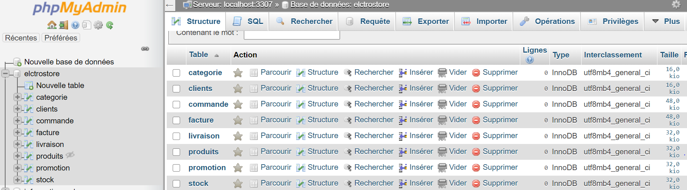
La base de données elctorstore créer sous phpMyAdmin

